Slide 1
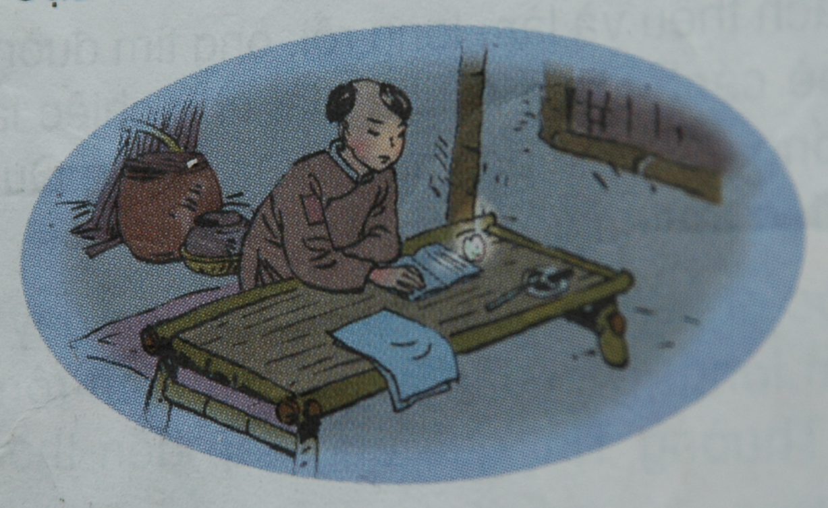
TẬP ĐỌC
KIỂM TRA BÀI CŨ
ANH HÙNG TRẦN ĐẠI NGHĨA
Giờ tập đọc trước các em học bài gì nào?

Slide 2
Tập đọc
Kiểm tra bài cũ
Đọc bài: Anh hùng Lao động Trần Đại Nghĩa
? Giáo sư Trần Đại Nghĩa có những đóng góp gì
lớn trong kháng chiến?

Slide 3
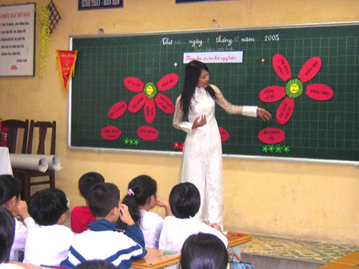

Bài mới

Slide 4
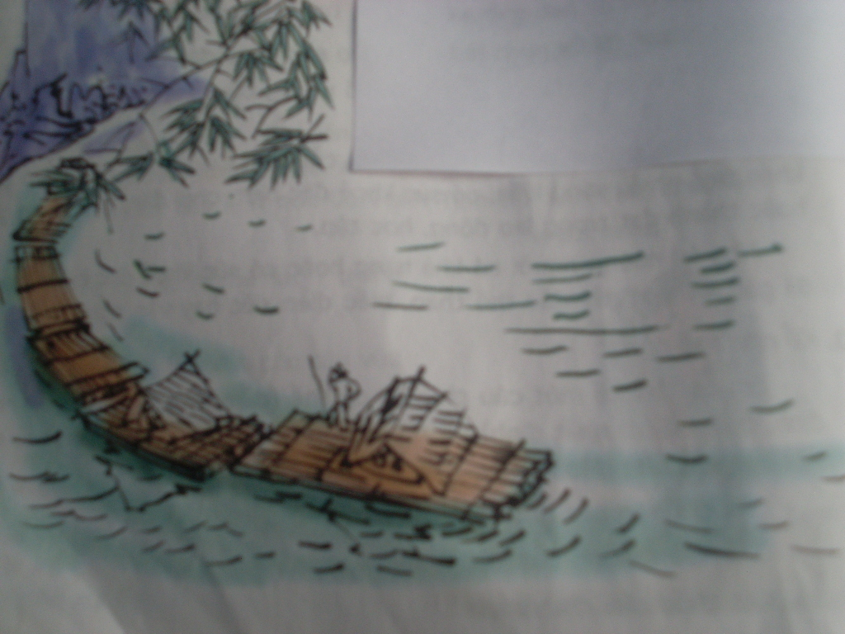
Bè xuôi sông La

Slide 5
Tập đọc
Bè xuôi sông La
Vũ Duy Thông
1. Luyện đọc
Sông La ơi sông La
Trong veo như ánh mắt
Bờ tre xanh im mát
Mươn mướt đôi hàng mi.
Bè đi chiều thầm thì
Gỗ lượn đàn thong thả
Như bầy trâu lim dim
Đằm mình trong êm ả
Sóng long lanh vẩy cá
Chim hót trên bờ đê.

Slide 6
Tập đọc
Bè xuôi sông La
Vũ Duy Thông
2. Tìm hiểu bài
Dẻ cau, táu mật, muồng đen,
trai đất, lát chun, lát hoa
Bè xuôi sông La được kết
bằng những loại gỗ
quý nào?

Slide 7
Thứ hai ngày 2 tháng 2 năm 2009
Tập đọc
Bè xuôi sông La
Vũ Duy Thông

Slide 8
Tập đọc
Bè xuôi sông La
Vũ Duy Thông
2. Tìm hiểu bài
- Những bè gỗ - bầy trâu đằm mình, êm ả
Nước sông - ánh mắt, bờ tre – hàng mi
Những bè gỗ được tác
giả ví với gì?

Slide 9



Slide 10
Tập đọc
Bè xuôi sông La
Vũ Duy Thông
2. Tìm hiểu bài
ý1: Vẻ đẹp của dòng sông La
- Những bè gỗ - bầy trâu đằm mình, êm ả
Nước sông - ánh mắt, bờ tre – hàng mi
Sóng long lanh vẩy cá
- Trên bờ: tiếng chim hót

Slide 11
Tập đọc
Bè xuôi sông La
Vũ Duy Thông
2. Tìm hiểu bài
Hình ảnh “Trong đạn bom đổ nát
Bừng tươi nụ ngói hồng”
Nói lên điều gì?

Slide 12
Tập đọc
Bè xuôi sông La
Vũ Duy Thông
2. Tìm hiểu bài
ý1: Vẻ đẹp của dòng sông La.
- Những bè gỗ - bầy trâu đằm mình, êm ả
Nước sông - ánh mắt, bờ tre – hàng mi
Sóng long lanh vẩy cá
- Trên bờ: tiếng chim hót
ý2: Cảnh tái thiết đất nước.
Trong đạn bom đổ nát
Bừng tươi nụ ngói hồng.

Slide 13
Tập đọc
Bè xuôi sông La
Vũ Duy Thông
Thảo luận nhóm đôi nêu nội dung bài thơ
Nội dung: Ca ngợi vẻ đẹp của dòng sông
La và nói lên tài năng,sức mạnh của
con người Việt Nam trong công cuộc
xây dựng quê hương đất nước, bất
chấp bom đạn của kẻ thù.

Slide 14
Tập đọc
Bè xuôi sông La
Vũ Duy Thông
Thi đọc
diễn cảm
Luyện đọc
diễn cảm
Nhóm 4
Sông La ơi sông La/
Trong veo/ như ánh mắt/
Bờ tre xanh im mát/
Mươn mướt đôi hàng mi//
Bè đi chiều thầm thì/
Gỗ lượn đàn thong thả /
Như bầy trâu lim dim /
Đằm mình/ trong êm ả /
Sóng long lanh vẩy cá /
Chim hót trên bờ đê.//

Slide 15



CỦNG CỐ

Slide 16
Tập đọc
Bè xuôi sông La
Vũ Duy Thông
Luyện đọc thuộc lòng

Slide 17
Tập đọc
Bè xuôi sông La
Vũ Duy Thông
1. Luyện đọc: 2. Tìm hiểu bài
Sông La ơi sông la/ ý1:Vẻ đẹp của dòng sông La
Trong veo/ như ánh mắt/ - Những bè gỗ như bầy trâu
Bờ re xanh im mát/ đằm mình, êm ả
Mươn mướt đôi hàng mi.// Nước sông -ánh mắt, bờ tre
Bè đi chiều thầm thì/ hàng mi
Gỗ lượn đàn thong thả/ - Sóng long lanh, chim hót
Như bầy trâu lim dim/ ý2:Cảnh tái thiết đất nước
Đằm mình /trong êm ả/ Trong đạn bom đổ nát
Chim hót trên bờ đê.// Bừng tươi nụ ngói hồng

